Slide 1
Trabalho final de Projeto e analise de algoritmos
Alunos: Christy Basílio da Silva
Marcos Rodolfo C. G. Querino

Slide 2
O problema e a solução
Problema: o governo estadual deseja melhorar as estradas que conectam 9 cidades do interior de Goiás. Existem 14 estradas que conectam essas cidades umas nas outras, mas o governo deseja reestruturar e asfaltar apenas as estradas que formem os menores caminhos entre as cidades, e precisa de ajuda para tal planejamento.
Solução: implementar um grafo não direcionado, conexo e com pesos, representando o mapa que engloba esse problema, aonde os vértices serão as cidades e as arestas, as estradas. Então, usaremos o algoritmo de Kruskal (elaborado usando a técnica do algoritmo guloso), para construir uma árvore geradora mínima.

Slide 3
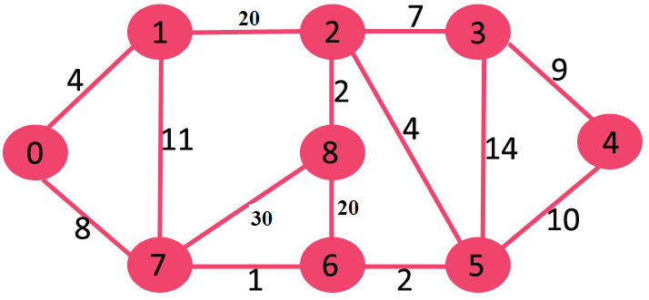
O problema e a solução
Grafo:

Slide 4
Técnica do Algoritmo Guloso
Resolve problemas fazendo, a cada iteração, um escolha local ótima, esperando que esta leve a uma solução global ótima.
Em geral o algoritmo guloso tem cinco componentes:
1º - Um conjunto candidato, a partir do qual é criada uma solução: será o grafo não direcionado, conexo e com pesos, representando o mapa do problema.
2º - Uma função de seleção, que escolhe o melhor candidato para ser adicionado à solução: o código em questão ordena as arestas em ordem crescente de peso, usando uma funcao padronizada de biblioteca de funções da linguagem C. Essa funcao possui polimorfismo e preciso passar por parametro, uma funcao para que "qsort“ saiba o que comparar.

Slide 5
Técnica do Algoritmo Guloso
3º - Uma função de viabilidade, que é usada para determinar se um candidato pode ser utilizado para contribuir para uma solução: é usado o algoritmo FIND com compressão de caminho.
Como funciona?
Primeiro, é criado um vetor chamado de subconjunto de tamanho igual a quantidade de vertices do grafo. Cada posição guardará um subconjunto que será cada aresta.
FIND verifica cada subconjunto determinando os pontos de “origem” e “destino” de cada aresta que conecta esses subconjuntos. Dois resultados são obtidos desse algoritmo, e se eles forem iguais, significa que a aresta é cíclica, logo, será descartada.

Slide 6
Técnica do Algoritmo Guloso
4º - Uma função objetivo, que atribui um valor a uma solução, ou uma solução parcial: é usado o algoritmo UNION, com união por classificação.
Se FIND determinar que a aresta é acíclica, UNION unirá os dois vertices dessa aresta em um subconjunto, que será adicionado a outro, e assim até formar a arvore geradora mínima.
5º - Uma função de solução, que irá indicar quando tivermos descoberto uma solução completa: o código usa uma estrutura de repetição que a cada iteração roda UNION e FIND até um contador “e” seja menor que quantidade de vertices – 1 e o contador “i” seja menor que quantidade de arestas do grafo.
“e” = contador iniciado com valor zero e que registra as posições do vetor de arestas “result”, que a cada posição, guardará uma aresta acíclica, formando a árvore geradora mínima (nº de arestas >= (vertices-1)).
“i” = contador iniciado com valor zero e que marca as posições das arestas já ordenadas. Cada vez que FIND analise uma dessas, “i” é incrementado.

Slide 7
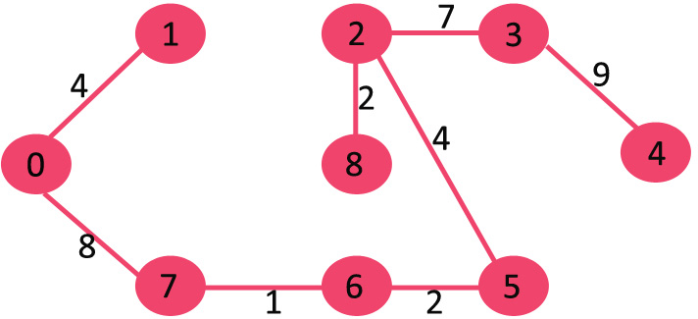
Resultado do algoritmo de Kruskal
Árvore geradora mínima:
Serão asfaltados um total de 37Km de estrada

Slide 8
Complexidade - Kruskal
void Kruskal_fominha(Grafo* gr) {
int v= gr->v; 1 movimento
Aresta result[v];
int e= 0; 1 movimento
int i= 0; 1 movimento
qsort(gr->ares, gr->a, sizeof(gr->ares[0]), comparacao);
Qsort = quicksort, que no pior caso: O(n^2)
Subconjunto* subset= new Subconjunto[( v * sizeof(subset) )];
for (int j= 0; j < v; j++) {
subset[j].pai= j; n movimentos
subset[j].rank= 0; n movimentos
} // fim for

Slide 9
Complexidade - Kruskal
while (e < v - 1 && i < gr->a) {
Aresta prox_ares= gr->ares[i++]; (n-1)+(n-1) movimentos
int vx= find(subset, prox_ares.orig); O(log n)
int vy= find(subset, prox_ares.dest); O(log n)
if (vx != vy) { (n-1)+(n-1) comparações
result[e++]= prox_ares; (n-1)+(n-1) movimentos
Union(subset, vx, vy); O(log n)
} // fim if
} // fim while

Slide 10
Complexidade - Kruskal
cout << "\nArvore geradora minima, usando algoritmo de Kruskal:\n";
for (i= 0; i < e; ++i) {
cout << result[i].orig << " --- " << result[i].dest << " = " << result[i].peso << endl; n movimentos
} // fim for
} // fim kruskal_fominha

Slide 11
Complexidade - Union
void Union(Subconjunto subset[], int vx, int vy) {
int vx_raiz= find(subset, vx);
int vy_raiz= find(subset, vy);
if (subset[vx_raiz].rank < subset[vy_raiz].rank) {
subset[vx_raiz].pai= vy_raiz;
} else if (subset[vx_raiz].rank > subset[vy_raiz].rank) {
subset[vy_raiz].pai = vx_raiz;
} else {
subset[vy_raiz].pai= vx_raiz;
subset[vx_raiz].rank++;
} // fim if
} // fim Union

Slide 12
Complexidade - Find
int find(Subconjunto subset[], int v) {
if (subset[v].pai != v) {
subset[v].pai= find(subset, subset[v].pai);
} // fim if
return subset[v].pai;
} // fim find

Slide 13
Complexidade
Calculo:
M(n)= 3 + n^2 + 2n + 3[(n-1)+(n-1)] + (log n) + (log n)+ n => O(n^2)
C(n)= n^2 + [(n-1)+(n-1)] + (log n) + (log n) => O(n^2)
Conclusão: a complexidade desse algoritmo, no pior caso, é de O(n^2), aonde a parte de maior complexidade, de maior trabalho, está na ordenação quick sort das arestas, por ordem crescente de peso.

